Slide 1
CHEM-A1000 Korkeakouluo- opiskelijan ABC
Yliopiston tietojärjestelmät

Slide 2
Sisältö
Käytännön asioita
Tietotekniikka Aalto-yliopistossa
Opiskelijan verkkopalvelut
Sähköposti

Slide 3
IT-orientaation tavoite
Oppia tietotekniikan ja tietoliikenteen peruskäyttö Aalto-yliopistossa tarvittavassa laajuudessa:
    Opitaan käyttämään Aallon tieto- ja tietoliikenneteknisiä palveluita
    Motivoidutaan oppimaan lisää tietotekniikkaa muilla kursseilla

Slide 4
Tietotekniikka Aalto-yliopistossa

Slide 5




IT-palvelut Otaniemessä
 | Aalto IT Tuottaa keskitetysti Aallon tarvitsemia tietotekniikkapalveluita
 | Laitosten omat tietokoneluokat Eri alojen vaatimat erityisohjelmistot (osittain Aalto IT:n ylläpitämiä), esim. Niksulan ylläpitämät luokat T-talolla
 | Aalto-yliopiston ylioppilaskunta Teekkarikylässä kotiverkko Trinet, http://verkko.ayy.fi
 | CSC - IT Center for Science Funet (Finnish University and research NETwork yhdistää yliopistot, AMK:t ja tutkimuslaitokset toisiinsa, kansainvälisiin tutkimusverkkoihin sekä nettiin

Slide 6
Opiskelijalle keskeisiä palveluita
Tietokoneluokat ja niiden erityisohjelmistot
Lähiverkot ja ulkoiset tietoliikenneyhteydet
Internetpalvelut, sähköposti
Oppaat
Neuvonta
Ohjelmistopalvelut
Opiskelijalla on oikeus käyttää Aalto IT:n tietokoneita ja tietoliikennepalveluita opiskeluun, tutkimukseen, opetukseen ja näihin liittyviin toimintoihin.

Slide 7
Palvelujen käyttöperiaatteita

Slide 8
Palvelujen käyttöperiaatteita 1
Kaikilla käyttöön oikeutetuilla on mahdollisuus kohtuulliseen ja asialliseen käyttöön
Muille käyttäjille tai tietoliikenneverkossa oleville organisaatioille tai tietojärjestelmille ei saa aiheuttaa haittaa tai vahinkoa
Yksityisyyden suojaa tulee kunnioittaa
Yliopiston myöntämä käyttöoikeus on henkilökohtainen, ja käyttäjä vastaa kaikesta käyttöoikeutensa käytöstä
Kaikilla käyttäjillä on omalta osaltaan vastuu tietojärjestelmien ja siellä olevien tietojen turvallisuudesta

Slide 9
Palvelujen käyttöperiaatteita 2
Yliopiston tietojärjestelmät: työväline opiskeluun
    Yksityinen käyttö on sallittu vähäisessä määrin, kun se ei haittaa muuta järjestelmän käyttöä.
Kaupallinen käyttö muun kuin yliopiston lukuun on sallittu vain nimenomaisella luvalla.
Käyttö poliittiseen toimintaan on kielletty (poislukien yliopisto-/ylioppilaskunta-aktiviteeti, ammattiyhdistykset)
Aalto IT varmistaa tallennetut tiedot teknisten virheiden osalta, käyttäjä on vastuussa muista virheistä (esim. tiedoston poistaminen vahingossa)

Slide 10
Käyttäjätunnus ja sähköposti
Käyttäjätunnus: teekkat1 (8 merkkiä)
Sähköpostiosoite: teemu.teekkari@aalto.fi
    Oman sähköpostiosoitteen (esim. jos on yleinen nimi) voi tarkistaa webmailissa: https://mail.aalto.fi/
Käyttäjätunnus ja sähköpostiosoite ovat voimassa niin kauan, kun opiskelee Aallossa
Vaikket olisi aiemmin käyttänyt sähköpostia aktiivisesti, tulee siitä opiskelun myötä tärkeä tiedotuskanava: lue joka päivä!

Slide 11
Salasana
Vähintään 10 merkkiä pitkä
Voi vaihtaa uudelleen aikaisintaan 24 tunnin kuluttua ja on vaihdettava ainakin 180 päivän välein
Oltava vähintään yksi iso kirjain, yksi pieni kirjain ja yksi numero tai erikoismerkki
    Tulostuspalvelun takia kannattaa olla käyttämättä pilkkua (,) salasanassa
Salasanassa ei saa olla enempää kuin kaksi samaa merkkiä peräkkäin, myöskään merkkijonoja kuten ”abcde” tai näppäimistömerkkijonoja kuten ”qwerty123” ei saa käyttää
Nimiä, syntymäpäiviä, puhelinnumeroita jne. johdettavia salasanoja ei saa käyttää

Slide 12
Älä käytä Aalto-salasanaasi muualla!

Slide 13
Salasanan vaihto
Jos sinulla on aikaisempi salasana ja muistat sen
    Windows-koneen kirjautumisruudulla
    Linux-koneella komentorivi-ikkunassa kommennolla passwd
    Etäyhteyden yli yleispalvelimella komennolla passwd
    Webmailissa: http://mail.aalto.fi
Jos otat tunnuksesi käyttöön tai olet unohtanut salasanasi
    Verkossa https://password.aalto.fi, kirjautuminen verkkopankkitunnuksilla tai sähköisellä henkilökortilla

Slide 14
Muutama sana tietoturvasta
Tieto on (tietävien ihmisten lisäksi) yliopiston tärkein resurssi
Tietoturvan tarkoitus on suojella tietoa siihen kohdistuvilta uhilta ja siten varmistaa organisaation ja siinä työskentelevien henkilöiden toimintakyky
Ihmiset tekevät tietoturvan
    Asenteet
    Osaaminen
    Oikeat työkalut
Yliopiston IT-politiikat ja ohjeet ovat Insidessä: https://inside.aalto.fi/display/ITPK/IT-politiikkoja+ja+ohjeita
    Tietojärjestelmien käyttöpolitiikka, tietotekniikkarikkomusten seuraamuskäytännöt, ...

Slide 15
Älä koskaan paljasta salasanaasi kenellekään
IT-ylläpito ei missään tilanteessa kysy salasanaasi!
Jos saat kalasteluviestin, jossa salasanaasi kysytään, ilmoita siitä ylläpidolle:
https://inside.aalto.fi/pages/viewpage.action?pageId=6160425
Pitämällä Aalto-tunnuksesi turvassa huolehdit osaltasi kaikkien aaltolaisten tietoturvasta, et vain omastasi!

Slide 16
Tietoturvaryhmä
security@aalto.fi
Tietoturvaneuvonta
Tänne voit ilmoittaa tietoturvapoikkeamisista ja kalasteluviesteistä

Slide 17
ATK-luokat Otaniemessä
Sijainti ja käyttö

Slide 18
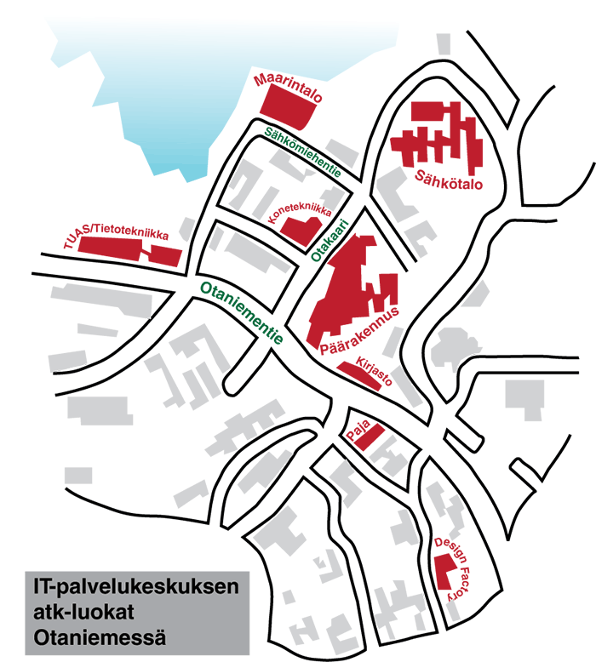
Tietokoneluokat Otaniemessä
Maarintalo on avoinna ympäri vuorokauden!
Sekä Windows-, Linux- että OS X -työasemia
Käyttö:
Ohjattu opetus
Itseopiskelu
Muu
Lisää tietoa ATK-luokista:
https://inside.aalto.fi/pages/viewpage.action?pageId=983156

Slide 19
Luokkien käyttösääntöjä
Windows-koneille ei saa (eikä voi) asentaa omia ohjelmia
Älä sammuta koneita virtanappulasta
Älä syö tai juo luokissa, mene aulaan välipalalle
Älä tulosta manuaaleja äläkä tulosta kalvoille
Voit lukita Windows-työasemasi hetkeksi, mutta kuka tahansa voi kirjata sinut ulos jos kone on ollut lukittuna 15 min
Luokissa on videovalvonta
Kirjauduit sisään, kirjaudu myös ulos!
Ole hyvä, ja käyttäydy asiallisesti!

Slide 20
Entäs, kun tulee ongelmia?

Slide 21
Ongelmatilanteessa
HUOM!
Ota yhteys Aalto IT:n neuvontaan:
U199 Kanditalossa (Otakaari 1)
servicedesk@aalto.fi
Sähköpostin sijaan voit myös lähettää pikapalautetta, koneiden työpöydiltä löytyy tähän kuvake.
Kuvaile ongelma
Kerro koneen nimi (Ctrl+F12 kertoo)
Ilmoita luokka
Jos uskot osaavasi, voit ratkaista ongelman itse, mutta ÄLÄ uudelleenkäynnistä Linux-koneita!!

Slide 22
Tulostaminen Aallossa
Kaikilta Aalto IT:n ylläpitämiltä koneilta löytyy SecureprintPS-niminen tulostin
Kun tulostat tähän tulostusjonoon, voit noutaa tulosteen Aallon tulostimelta
    Voit tulostaa myös esimerkiksi omalta läppäriltä
Tulostaa saa vain opiskeluun liittyvää materiaalia, ja sitäkin kohtuudella
Tulostamiseen tarvitset matka- tai opiskelijakortin
Tarkemmat ohjeet löydät Insidesta: https://inside.aalto.fi/display/julkaisupalvelut/SecurePrint+ja+PrintingPointit

Slide 23


Tulostamisen sääntöjä
Suosi sähköistä kun mahdollista.
Älä käytä tulostinta kopiokoneena.
Älä tulosta manuaaleja tai laajoja kurssimateriaaleja.
Älä tulosta kalvoille

Slide 24
Ongelmatilanteessa
Jos tulostin ”ei tulosta”, tutki ensin syy: katso tulostimen ruudulta, onko laitteessa jokin vika, onko paperi tukkiutunut tms.
Tulostin ei pure sinua.
Jos tulostin on tukossa, sen saa avata ja poistaa tukkiutuneen paperin. Noudata tulostimen antamia ohjeita!
Jos et osaa itse ratkaista ongelmaa, viereisellä tietokoneella istuva tyyppi saattaa osata. Kysy rohkeasti apua!

Slide 25
Unigrafia
Yliopistopaino Unigrafialla on sivutoimipiste Maarintalolla
Unigrafialta saa monimutkaisemmat tulosteet
    Posterit ja muut suurikokoiset tulosteet
    Opinnäytetyöt
    ...

Slide 26
Aalto IT:n muut palvelut

Slide 27
Langattomat verkot
Avoin verkko: aalto open
    Ei tarvitse salasanaa
    Liikenne ei ole salattua!
Suljettu verkko: eduroam
    Salattu ja suljettu -> suositeltava!
    Kirjautuminen aaltotunnuksella
    Osa Aallon sisäverkkoa (voi käyttää palveluja, joihin pääsee vain Aallon verkosta)
    Ohjeet verkon käyttöönottoon:
    https://inside.aalto.fi/display/ITPK/Eduroam

Slide 28
Levytila
10 GB
Aalto-levytila
Tila näkyy Windows- ja Linux-koneilla sekä yleispalvelimella
3 GB
Sähköpostit
Yliopiston tarjoama levytila on tarkoitettu opiskeluun liittyvien tiedostojen säilyttämiseen (esitelmät, harjoitustyöt jne.)

Slide 29
Levytilan varmuuskopiointi
Aalto IT vastaa tarjoamansa levytilan varmuuskopioinnista
Varmuuskopiointi ei auta, jos esimerkiksi poistat vahingossa itse tiedostosi
  Jos näin käy, voit käydä hakemassa tuhotun tiedoston .snapshot-kansiosta
    Windowsissa z-asema -> properties -> previous versions
    Linuxissa cd .snapshot

Slide 30
Aalto IT:n ohjelmistopalvelut
Opiskelua tukevia ohjelmistoja kotikoneelle:
http://download.aalto.fi
Esimerkkejä ohjelmistoista:
Simulointi- ja suunnittelu:
  Comsol Multiphysics
Data-analyysi:
  SPSS Statistics
Laskenta:
  Matlab
  Mathematica
HUOM.
Ohjelmistojen käyttöoikeus kotikoneella on sidottu opinto-oikeuteen.
Ohjelmistoja on tarkoitus käyttää vain sinä aikana, kun opiskelee Aalto-yliopistossa.

Slide 31
Yhteistyökumppaneiden ohjelmistopalvelut
Opiskelijat ja henkilökunta voivat hankkia tiettyjä ohjelmistoja edullisemmin
    Esimerkiksi Adoben ja Microsoftin tuotteita
https://inside.aalto.fi/display/ITPK/Lisenssit
http://aalto.onthehub.com

Slide 32
DreamSpark
Microsoft tarjoaa tekniikan korkeakoulujen opiskelijoille joukkoa työkaluja ilmaiseen käyttöön, esimerkiksi
    Windows 7
    Windows 8
    Expression Studio 4
    XNA Game Studio 3
    ...

Slide 33
Lisää tietoa?
Aalto IT Insidessa
Aalto IT:n keskitetty neuvonta:
    servicedesk@aalto.fi
    +358 50 513 2000
    Käyntiosoite: Otakaari 1 M, huone Y199, 8-15.45
Koulujen omat pisteet
    CHEM: käyntiosoite Kemistintie 1, huone C147
    ENG: käyntiosoite Otakaari 4, huone K338
    SCI: käyntiosoite Konemiehentie 2, huone B152
    ELEC: käyntiosoite Otakaari 5, huone L121

Slide 34
Opiskelijan verkkopalvelut

Slide 35
Yleiskatsaus verkkopalveluihin
Virallinen opiskelija- ja opintorekisteri:
WebOodi
Arkisen työn ja kurssiviestinnän välineet:
Opiskelu- ja opetusportaali Noppa
Opiskelijaportaali
Into
”Henkilöstön intranet” (paljon hyödyllistä asiaa myös opiskelijalle)
Inside
Vuorovaikutteiset työkalut:
Verkko- ja opetusalustat:
Moodle
Rubyric
Sivustoalustat
Wikit
Blogit
Kotisivutila

Slide 36
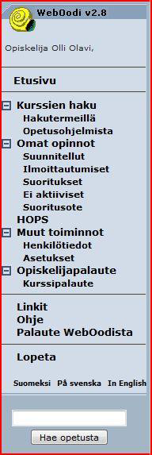
WebOodi
https://oodi.aalto.fi
Kurssien ja opetuksen haku
Omat suunnitellut opinnot, ilmoittautumiset, suoritukset ja suoritusotteen tilaus sähköpostiin.
Henkilökohtainen opintosuunnitelma
Omien yhteystietojen ja niiden luovutusehtojen muuttaminen
Kurssien palautekyselyt
Kirjautuminen ulos

Slide 37
WebOodin käyttö
HUOM! Kurssitunnus → Kurssikuvaus
  Kurssin nimi → Opetustapahtuma
Ilmoittautuminen kursseille, tentteihin, harjoitusryhmiin..
    Tentti on erillinen opetustapahtuma omalla välilehdellään
    Tentit näkyvät lukuvuosittain (muut lukukausittain)
Omien suoritusten tarkistaminen + epävirallisen suoritusotteen tilaaminen
Omat yhteystiedot ja niiden luovutusehdot
HOPS
Kurssipalautejärjestelmä

Slide 38
Noppa-portaali
https://noppa.aalto.fi
Työkalu päivittäiseen kurssityöskentelyyn
Kurssien WWW-sivustot
Kirjaudu sisään, niin saat täyden hyödyn palvelusta
Jokaisella käyttäjällä personoitu etusivu
    Omien kurssien ajankohtaiset uutiset ja tapahtumat
Kurssiuutiset tulevat oletuksena sähköpostiisi, jos et käy muokkaamassa asetusta → hyvä tapa pysyä ajan tasalla

Slide 39
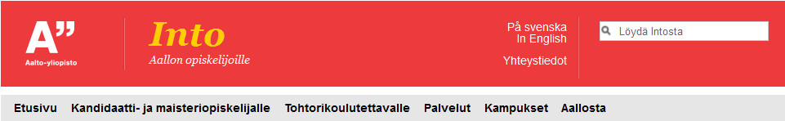
Into-opiskelijakanava
https://into.aalto.fi
Opiskelijan portaali opiskeluun sekä yliopistoon ja sen palveluihin liittyvään tietoon
Tiedot jaettu sivustoihin, joita voi merkitä suosikeiksi
    Korkeakoulut, pääaineet, ...
Kirjautumalla sisään saa täyden hyödyn
  Oma Into -sivulla näkyy suosikeiksi valittujen sivustojen uutiset koostettuna → helppo seurata itseä kiinnostavia ajankohtaisia asioita

Slide 40
Aalto Inside
Henkilökunnalle suunnattu intranet, mutta sisältää paljon myös opiskelijoille hyödyllistä asiaa
Myös opiskelijat pääsevät kirjautumaan
    Toisinaan lisätietolinkit Intossa vievät Insideen
    Jos on kiinnostunut esim. koulun hallinnosta tai strategiasta, Insidesta löytyy tietoa
HUOM. Aalto IT:n Inside-sivuilla on tietoa ja IT-ohjeita, joista on hyötyä myös opiskelijoille
  Jos jokin IT-käytäntöihin liittyvä asia on epäselvä, kannattaa vastausta etsiä Insidesta: https://inside.aalto.fi/display/ITPK/Etusivu

Slide 41
Wiki
Verkkosivusto, jonka sisältöä käyttäjät voivat muokata
Yhteisöllisen kirjoittamisen työkalu
Erilaisia wikejä (Wikipedia, yritysten sisäisiä wikejä, kurssiwikejä, harrastuswikejä...)
Yhteisiä piirteitä
    Avoimuus: voidaan yleensä tarvittaessa rajata
    Yhteisöllisyys: sisällöllä on useita tekijöitä
    Yksinkertaisuus: ei tarvita erillisiä ohjelmia tai erityistaitoja
    Verkostomaisuus: uusien sivujen luominen ja linkittäminen on helppoa.

Slide 42
Aalto-wikit: huomioitavaa
Kirjaudu sisään käyttäessäsi palvelua
    Monet wiki-sivustot näkyvät vain kirjautuneille
Dashboard-aloitussivu
    Alueet, joihin sinulla on lukuoikeus
    Alueita paljon → merkkaa suosikit My –välilehdelle
Sivustojen luku- ja muokkausoikeuksia voi säädellä
    Oikeuksia voi antaa yksittäisille käyttäjille tai ryhmille
    Ryhmiä esim. aalto_users, aalto_students
    Ryhmiä voi myös luoda itse

Slide 43
AaltoWiki
https://wiki.aalto.fi
Opettajat voivat perustaa wikejä
    Esim. kurssiwiki
Osa materiaaleista täysin avoimia, osaan materiaaleista lukuoikeuskin vain pienryhmällä
    Pienryhmä voi olla esim. tietyn kurssin opiskelijat

Slide 44
StudentWiki
https://studentwiki.aalto.fi
Opiskelijat voivat itse perustaa wikejä
    Esim. ryhmätyöskentely
Ryhmätyöwikejä säilytetään oletuksena kaksi vuotta; lisäaikaa saa pyytämällä
Opettele materiaalin oikeuksien rajaaminen
    Kannattaa perustaa ryhmä, johon lisää haluamansa henkilöt, ja sitten muokata oikeuksia ko. ryhmälle; ei tarvitse muokata oikeuksia joka henkilölle erikseen

Slide 45
Aalto-blogit
https://blogs.aalto.fi
Jokaisella aaltolaisella (opiskelijat, opettajat, muu henkilökunta) on oikeus luoda blogeja
Opiskelijat voivat käyttää blogia esimerkiksi:
    ryhmätyövälineenä
    oppimispäiväkirjan alustana
    portfoliona
    harrastusryhmän/killan esittelyyn

Slide 46
Kotisivutila
Aalto tarjoaa opiskelijoille henkilökohtaista kotisivutilaa
    Tilaa ei saa tarjota kolmannen osapuolen käyttöön, eli sinne ei voi esimerkiksi perustaa yhdistyksen kotisivuja
    Selvästi poliittisen ja uskonnollisen materiaalin jakaminen kotisivutilan kautta on kielletty
URL on muotoa http://users.aalto.fi/aaltotunnus
Lisää tietoa: http://users.aalto.fi

Slide 47
Kirjaston tietokantojen käyttö kotoa
http://www.nelliportaali.fi

Slide 48
Muita palveluja
https://filesender.funet.fi/
    Tiedostojen siirto ja jakaminen
https://people.aalto.fi
    Verkostoitumista, kontakteja, aaltolaisten yhteystietoja
Aalto CareerWeb – sähköinen ilmoitustaulu
    Aalto-yliopiston ura- ja rekrytointipalveluiden ylläpitämä
    Avoimia työpaikkoja
https://pilvi.aalto.fi
    Paljon tietoa erilaisista Aallon ja yhteistyökumppaneiden verkkopalveluista

Slide 49
Sähköposti Aallossa

Slide 50
Sähköpostin sääntöjä Aallossa
Käytä opiskeluun liittyen yliopiston sähköpostiosoitetta
Voit käyttää osoitetta yksityisiin tarkoituksiin - harkiten (poliittinen ja kaupallinen toiminta kielletty)
Huomioi myös lait
    Viestintäsalaisuus (sähköisen viestinnän tietosuojalaki)
    Henkilötietojen suoja (henkilötietolaki)
    ... (tekijänoikeudet, rasismi, sukupuolisiveellisyys, haittaohjelmat, mainosviestit ilman lupaa)
Voit kieltää yliopistoa julkaisemasta sähköpostiosoitettasi
Älä käytä Aalto-salasanaasi ulkopuolisissa sähköpostipalveluissa (tai missään muualla)
Sähköpostin käyttöoikeus päättyy samalla kuin opintosikin

Slide 51

Sähköpostiohjelmistot Aallossa
Outlook
Thunderbird
OWA
(Outlook Web App)

Slide 52
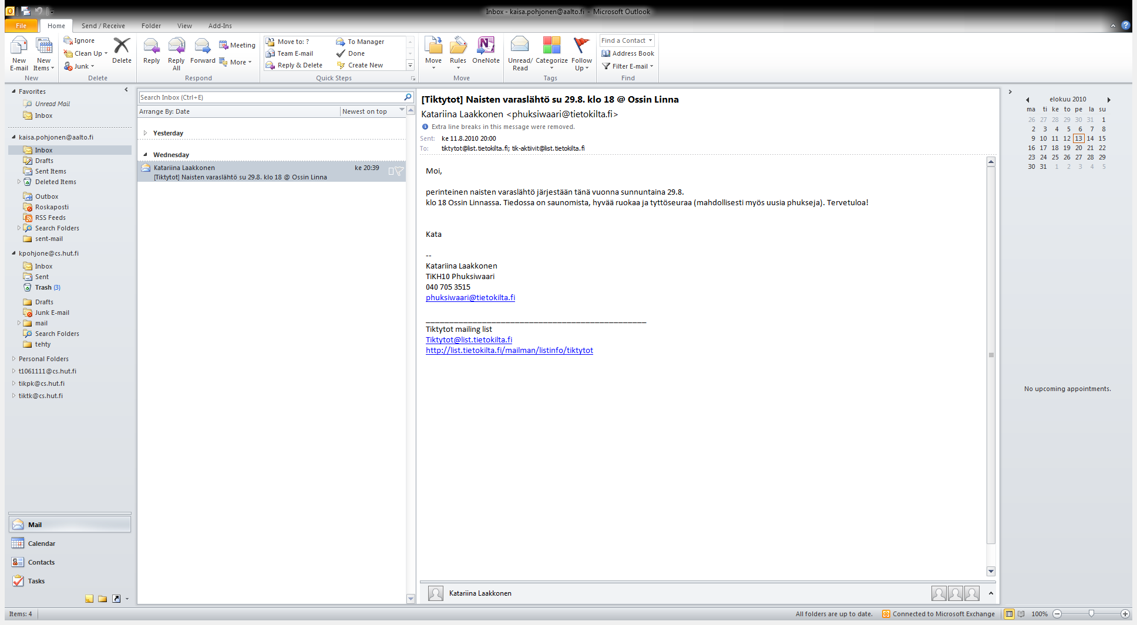
Windowsissa: Outlook
Osa Microsoft Office -pakettia

Slide 53
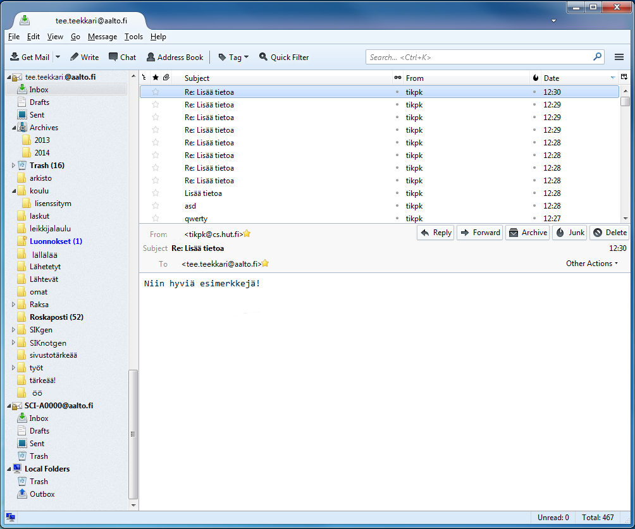
Thunderbird
Toimii sekä Windowsissa, Linuxissa että OS X:ssä (Mac)
Ilmainen

Slide 54
OWA (Outlook Web Application)
Kuin Outlook, mutta webissä
Mobiiliselaimia varten kevyempi ja yksinkertaisempi käyttöliittymä
Kännykällä fiksuin vaihtoehto on Exchange. Kannattaa varmuuskopioida puhelimen osoitekirja etukäteen.
Ohjeita puhelimien sähköpostiasetuksiin: https://inside.aalto.fi/pages/viewpage.action?pageId=22351008

Slide 55

Kysymyksiä?

